Slide 1
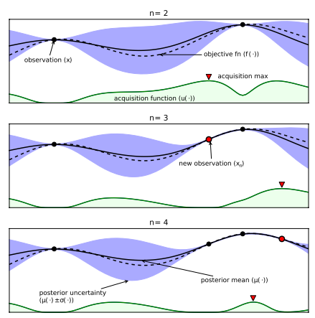


Surrogate model [1]
Acquisition Function
Maximization
Function Evaluation

Slide 2
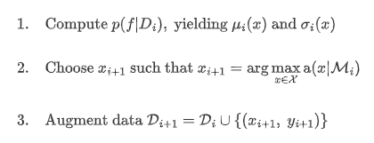
 | Random Forest | XGBoost | AutoGluon
AUC Score | 73.13% | 73.68% | 75.23%
Accuracy Score | 81.77% | 82.00% | 82.96%
Computing Time | Around 3 sec | Around 3 sec | 192.56 sec
Model Building | Around 10 min | Around 30 min | Around 3min

Slide 3
 | Description | Characteristic
Random forests | 여러 개의 Decision Tree를 이용하여 각 Tree들의 성능을 합쳐 일반화된 성능을 도출 | 구현이 쉽고 간단하나, 노드를 통한 계층적인 결정경계때문에 Extrapolation이 매우 약하다.
Gaussian Process Regression | 미리 정의된 Kernel로 다변량 정규분포를 통해 Confidence boundary를 포함한 성능을 도출 | Non-parametric Bayesian 방법이라고 불릴만큼 parametric form을 이용하지 않고 kernel에 따라 심플한 연산이 가능하다.
Bayesian Linear Regression | Bayesian method를 활용한 선형 회귀 방식 | 데이터의 복잡도를 줄이면서 과적합을 피할 수 있으나, 지역 함수를 기저함수로 선택할 경우 모델의 신뢰성이 떨어진다.
Bayesian Neural Networks | 일반적인 딥러닝모델과 다르게 불확실성을 측정할 수 있는 Neural Network 방식 | Softmax와 달리 불확실성을 확인할 수 있으나, Bayesian Neural Networks는 리소스를 많이 요구한다.(그래서 Dropout만으로도 따라할 수 있다는 연구[5].)
Neural Process | Gaussian Process와 합친 신경망 | 적은 데이터로도 높은 성능을 얻을 수 있으나, 출력으로 나오는 확률변수로 Back propagation이 불가능하다.
Mondrian Forest | Mondrian Process를 Random Forest에 적용하여 하나의 노드에서 이진 분할이 아닌 추가적인 분할을 하여 불확실한 영역을 구분 | 특정 노드의 예측에서 불확실성을 알 수 있어 가중치가 기존 Random forest보다 정확하고 빠르게 모델이 생성된다. 그래도 Tree기반 모델이기에 Surrogate model에서 Extrapolation이 약하다.

Slide 4
 | Description | Characteristic
Probability of Improvement | 현재까지 나온 샘플들의 f(x)중의 max value보다 더 큰 값을 도출할 확률을 계산하는 방법 | PI를 통해 높은 결과를 기대하는 영역에 Surrogate model에 전달
Expected Improvement | 현재의 max value와 예상되는 max value의 편차를 계산하여 mean과 곱하는 방법 | Max value와의 편차와 z-score를 이용하여 mean, max value의 비교를 통해 가중치를 두어 Exploitation과 Exploration 둘 다 고려된 정보를 Surrogate model에 전달
GP-UCB (Gaussian Process Upper Confidence Bound) | Mean과 Variance를 합하여 순환되는 라운드 수가 늘어날수록 증가하는 파라미터와 Exploration range 파라미터를 통한 계산 방법 | Uncertainty area 중에서 Cost mean이 높은 영역을 Surrogate model에 전달
Thomson sampling | Randomize execution function으로, Mean, Variance를 통해 즉각적인 Sampling으로 계산 | Bandit Optimization에 주로 사용하며, Bayesian Optimization에서는 Exploration에 대한 제한된 정보를 전달
Entropic acquisition function | Entropy를 표준편차로 가정하여 표준편차가 높은 value를 도출하는 방법 | 가치있는 Exploration 영역을 Surrogate model에 전달

Slide 5
Optimizer | Name | Description
Global Optimizer | DIRECT | 미분을 사용하지 않고 단순 경계에 따르는 다변량 함수의 전역 최적값을 찾는다. 또한 Lipschitz 상수를 지정할 필요가 없는 표준 Lipschitzian 접근법을 Modify 한다. 0에서 무한대에 이르는 모든 가능한 상수를 사용하여 전역 탐색을 수행한다.[12]
 | CMA-ES | 일정한 규칙에따라 진화, 선택과정을 통해 최적해를 찾아나가는 방식이다.[9] 이 때 보통 일정한 수의 개체들(해의 후보군들)을 분산시키고 목적함수의 평가값을 기준으로 우수한 개체들을 선택하는 과정을 거친다.[10]
Local Optimizer | L-BFGS | quasi-Newton 방식의 알고리즘이며, BFGS 방법의 확장된 버전이다. 단순한 박스 형태의 제약조건과 Upper bound를 대표성을 가지는 일부 벡터들에 넣어 반복을 통한 범위내 해를 도출한다.[11]

